Slide 1
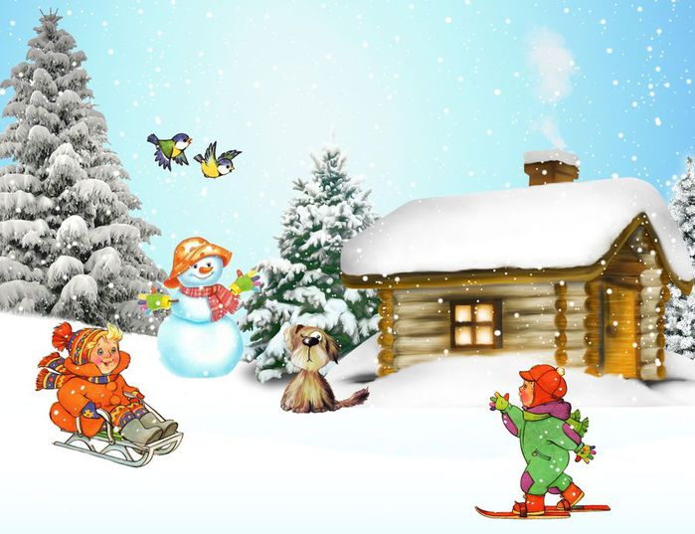
МУНИЦИПАЛЬНОЕ ДОШКОЛЬНОЕ ОБРАЗОВАТЕЛЬНОЕ
УЧРЕЖДЕНИЕ ДЕТСКИЙ САД КОМБИНИРОВАННОГО ВИДА
№26 «ЗВЕЗДОЧКА»
«Изготовление лакомства для зимующих птиц.»
Воспитатель Багрова
Любовь Анатольевна

Slide 2

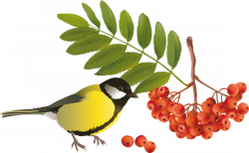
Цели:
1. Познакомить участников мастер-класса с изготовлением оригинальных кормушек для птиц.
2. Способствовать увеличению числа добровольцев для помощи птицам в зимний период.
3. Научить участников мастер-класса конструировать собственные
модели кормушек.

Slide 3
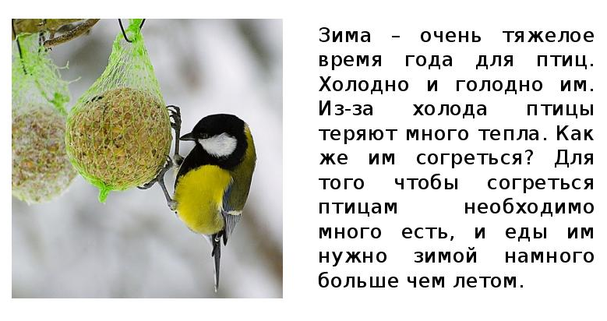
Актуальность:

Slide 4
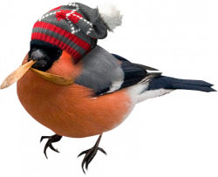
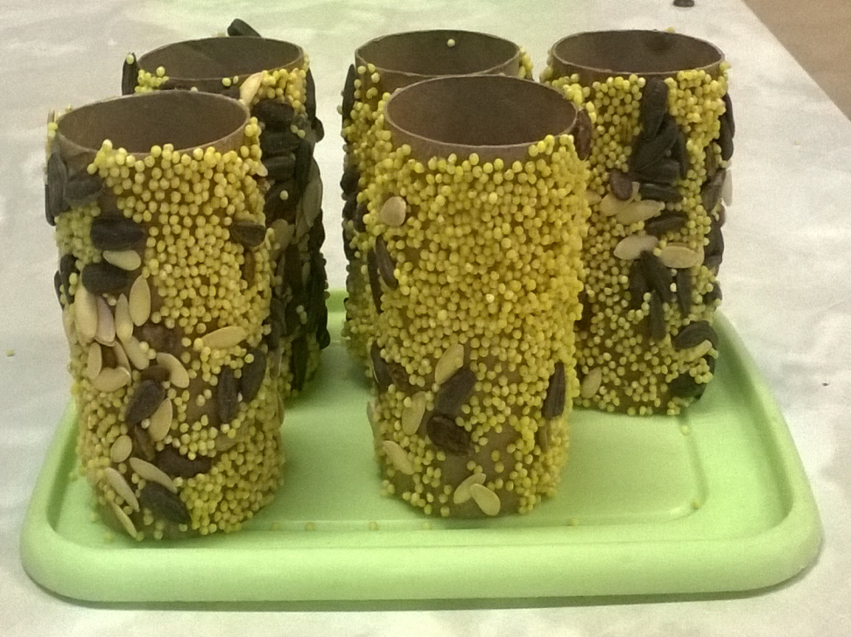
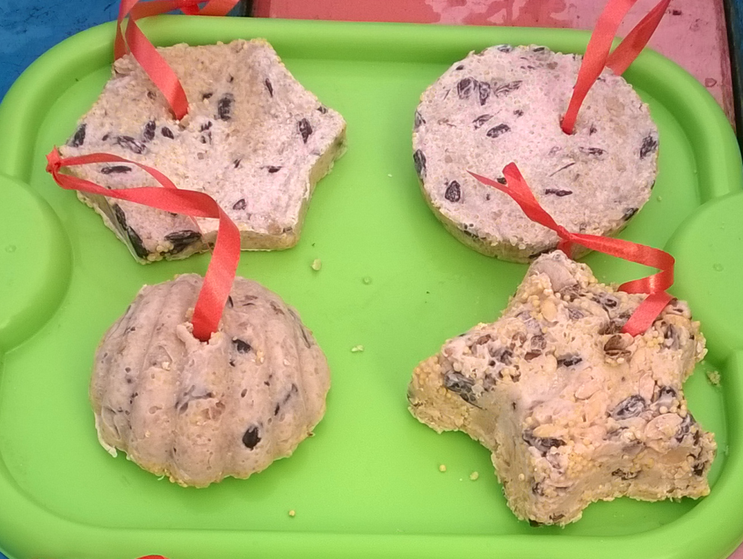
Съедобные кормушки

Slide 5
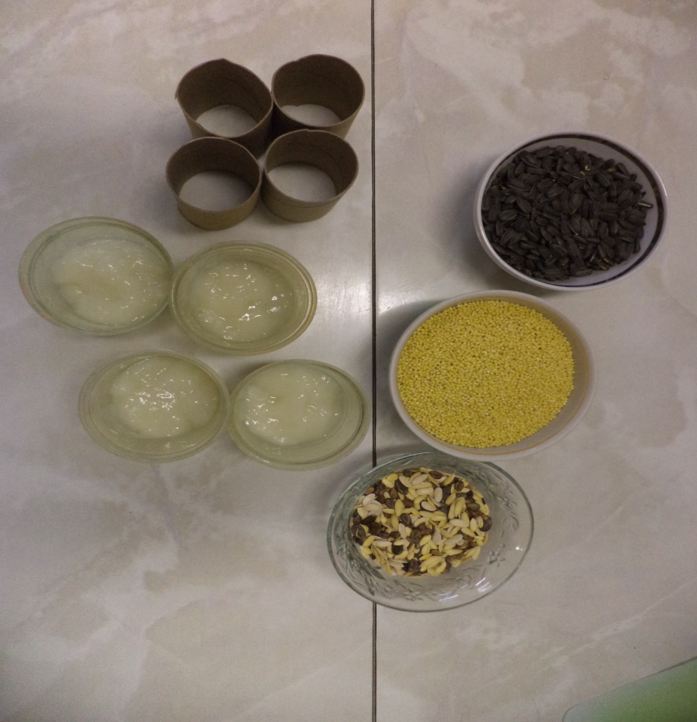
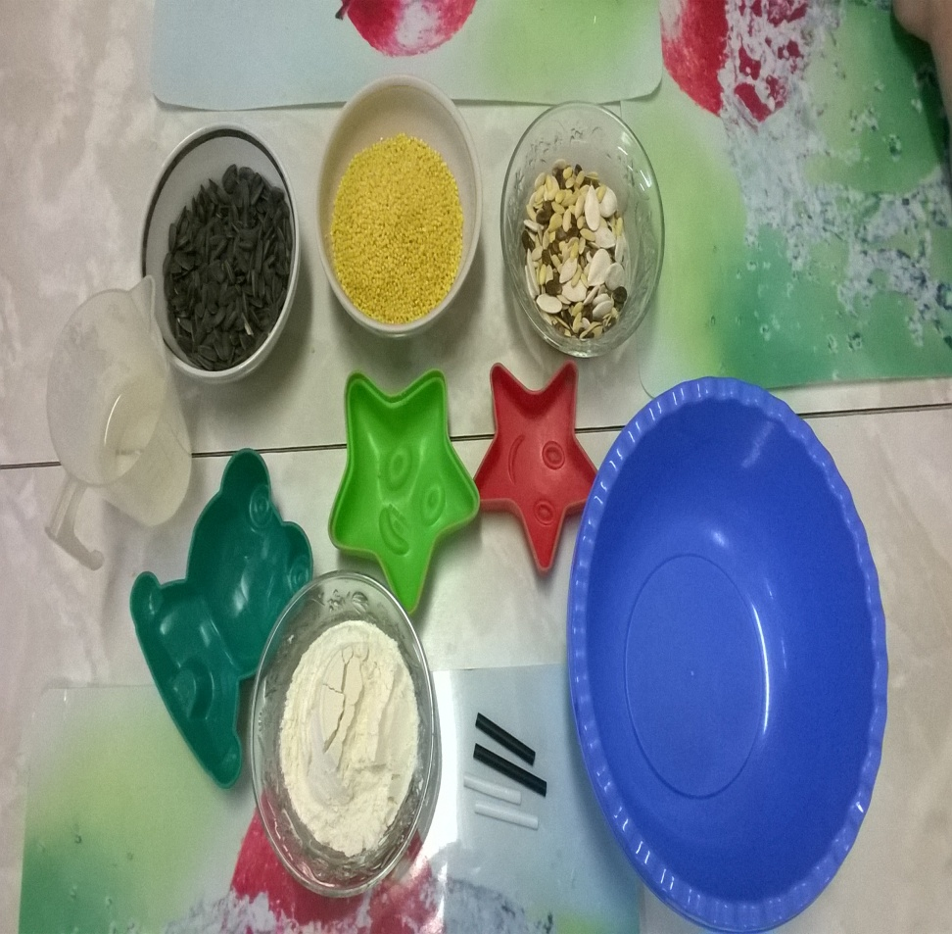
Нам понадобятся:
Для первой кормушки
Для второй кормушки

Slide 6
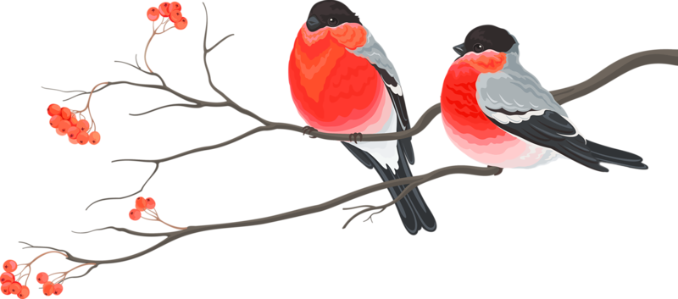
Чем питаются птицы?
• Воробьи – крошки хлеба, крупой
• Синицы – кусочки несоленого сала, мясо, творог
• Щеглы – семена подсолнечника
• Снегири- плоды рябины, клена
• Свиристели – плоды рябины, шиповника, калины

Slide 7
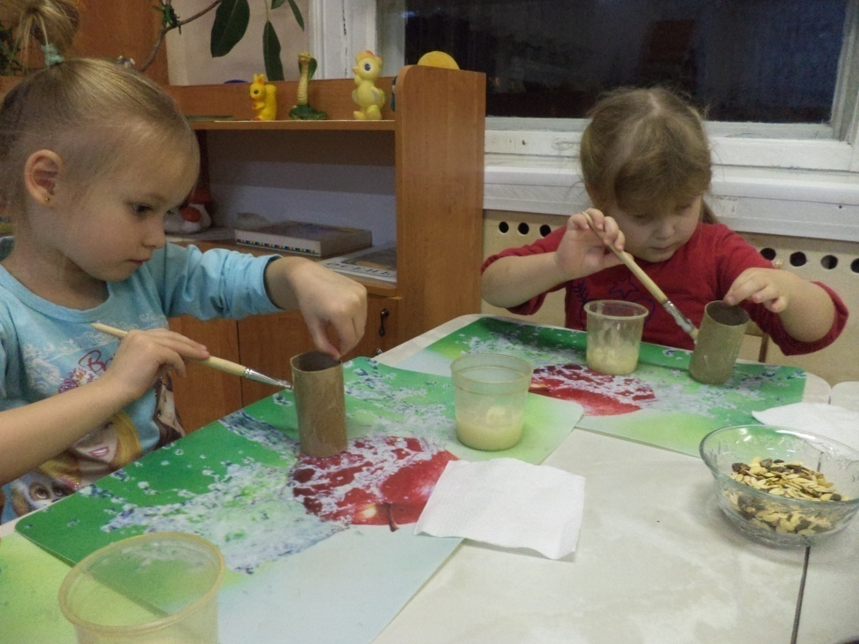
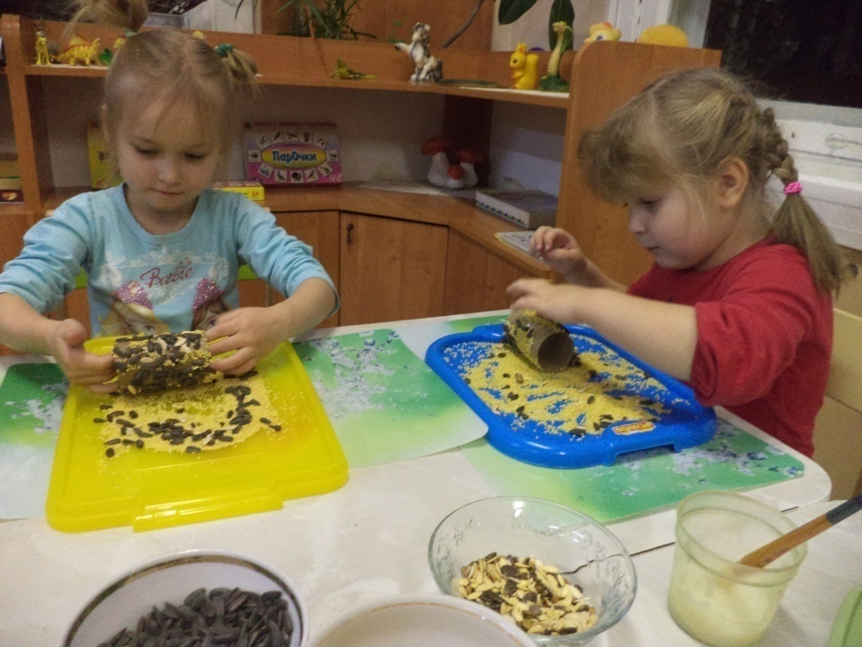
Моделирование первой кормушки:

Slide 8
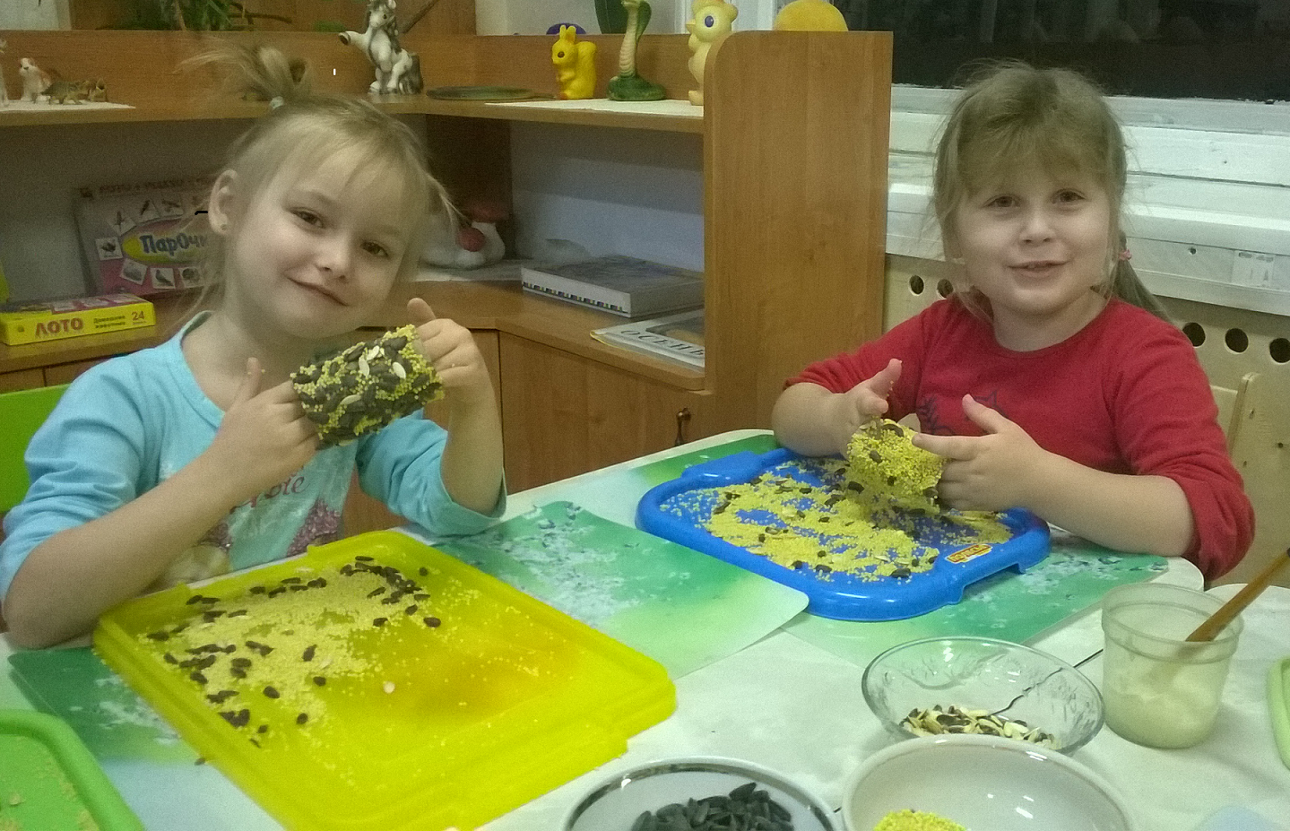
Моделирование первой кормушки:

Slide 9
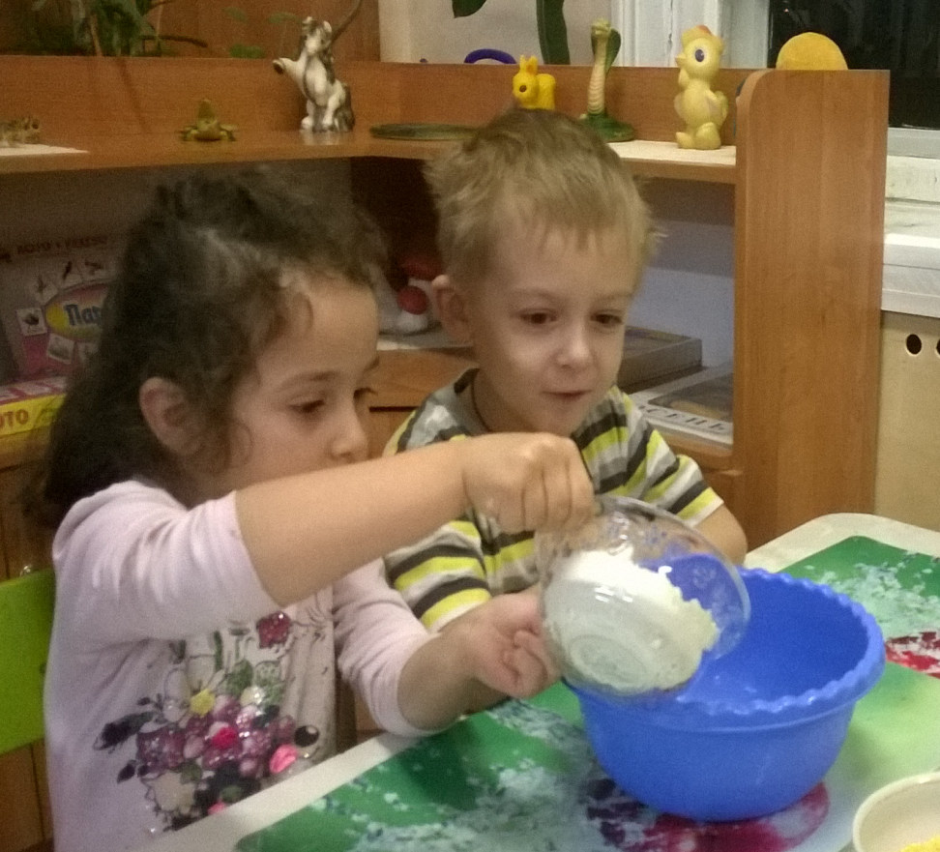
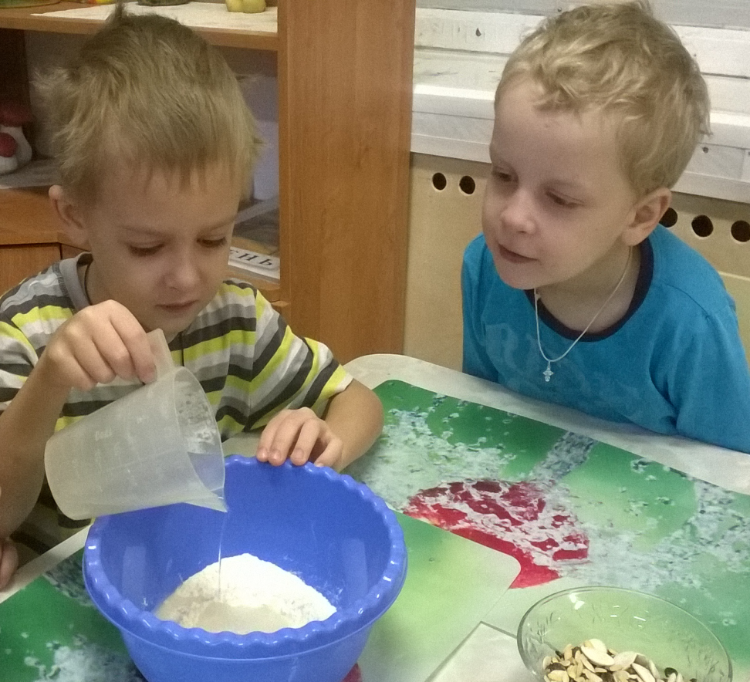
Моделирование второй кормушки:

Slide 10
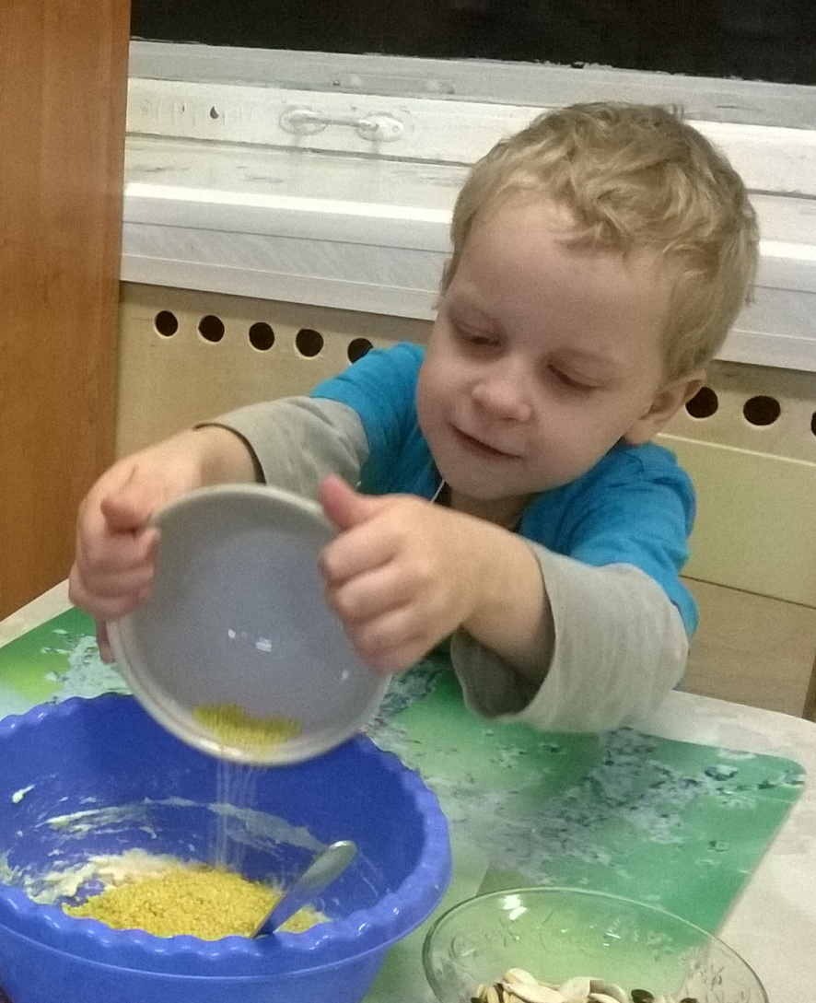
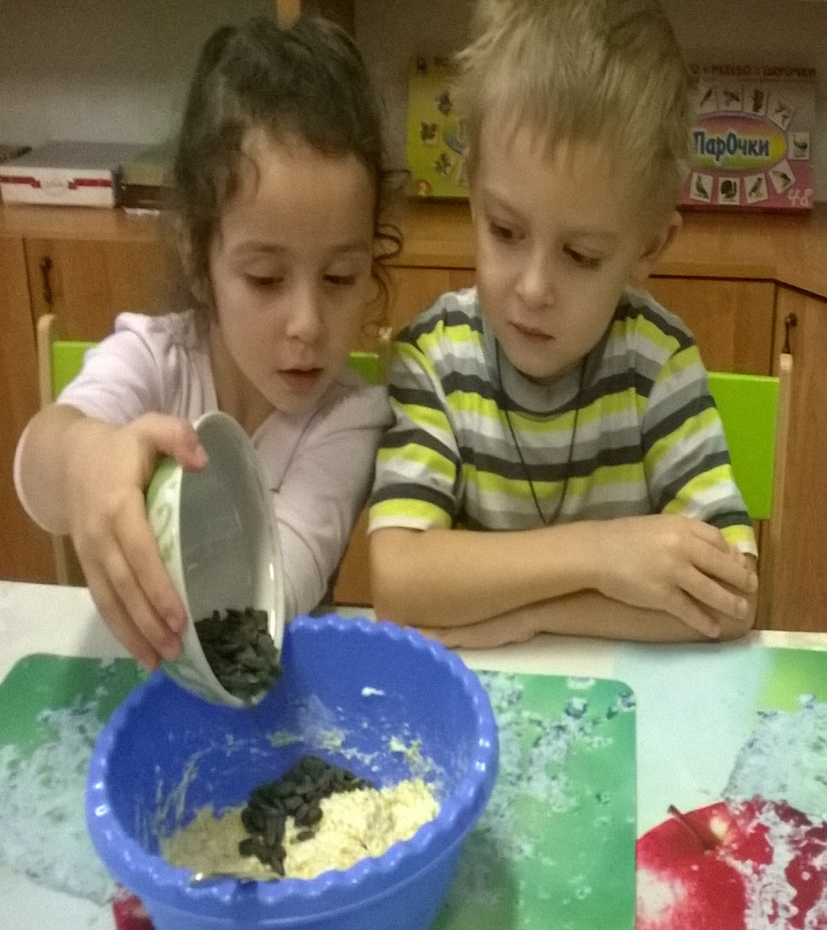
Моделирование второй кормушки:

Slide 11
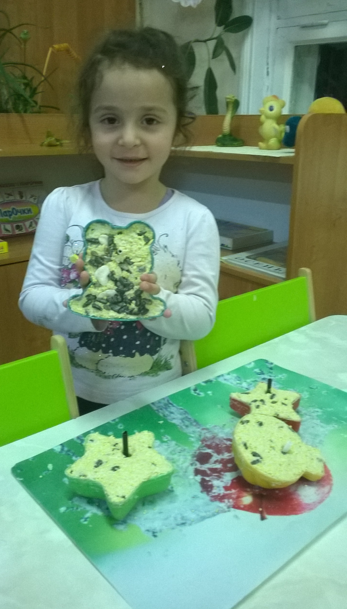
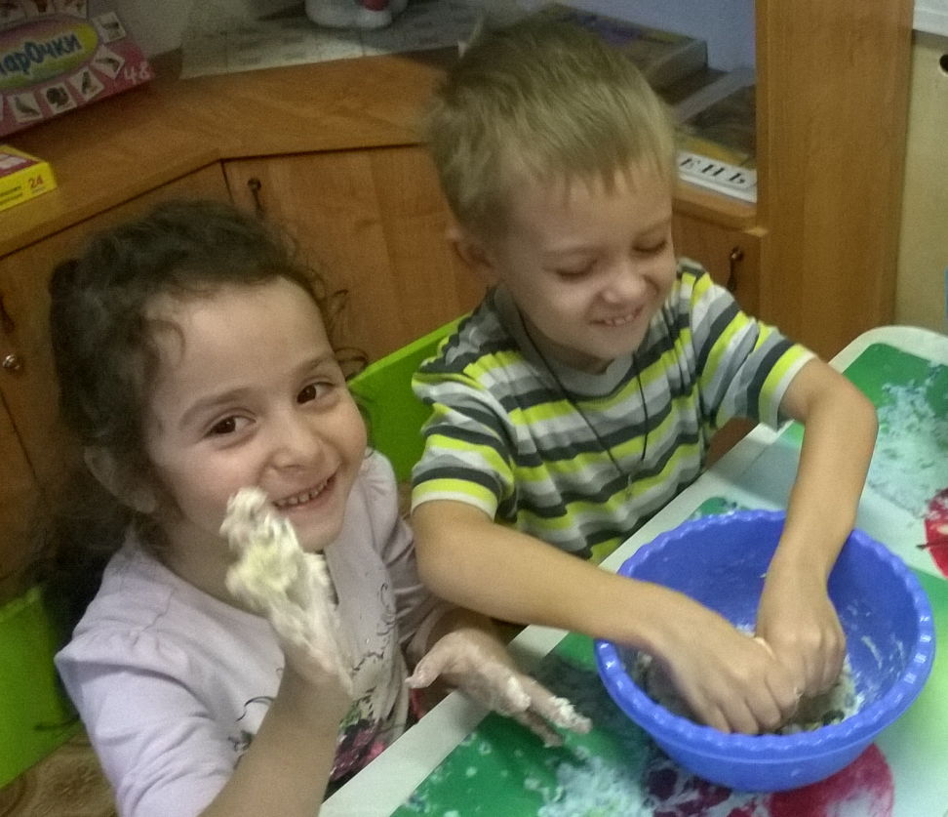
Моделирование второй кормушки:

Slide 12
Готово!
Вперед на прогулку во двор угощать птиц!

Slide 13
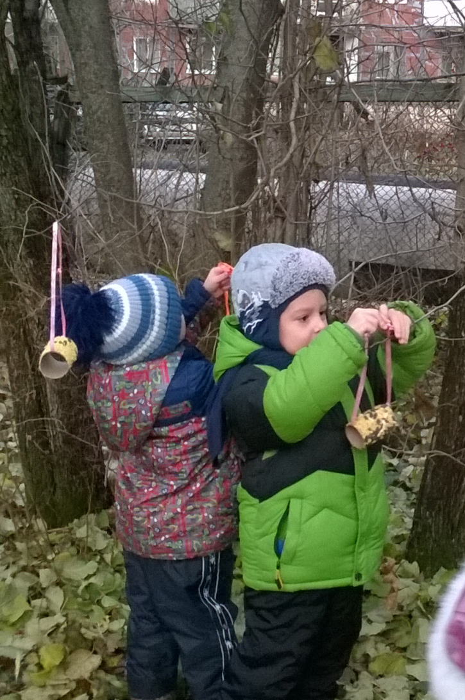
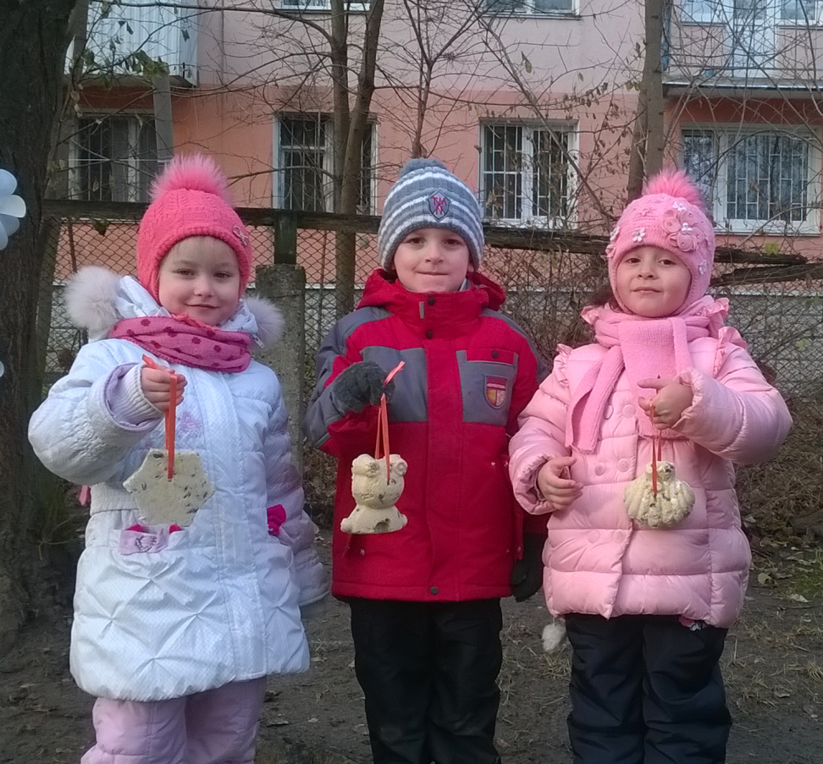
Вывешиваем готовые кормушки:

Slide 14
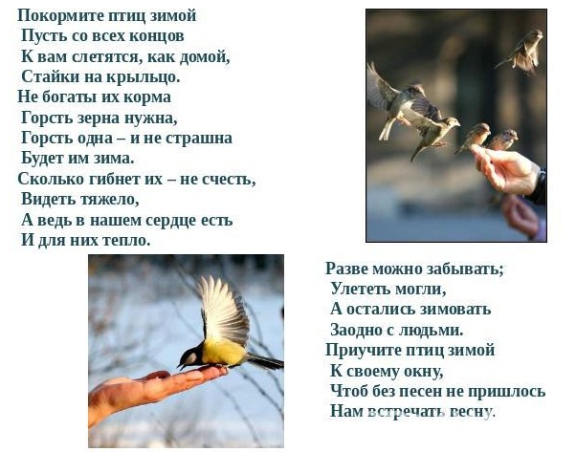

Slide 15
Спасибо за внимание!

